Slide 1

Chào mừng quý thầy cô đến dự giờ thăm lớp

Slide 2




VƯỢT CHƯỚNG
NGẠI VẬT

Slide 3

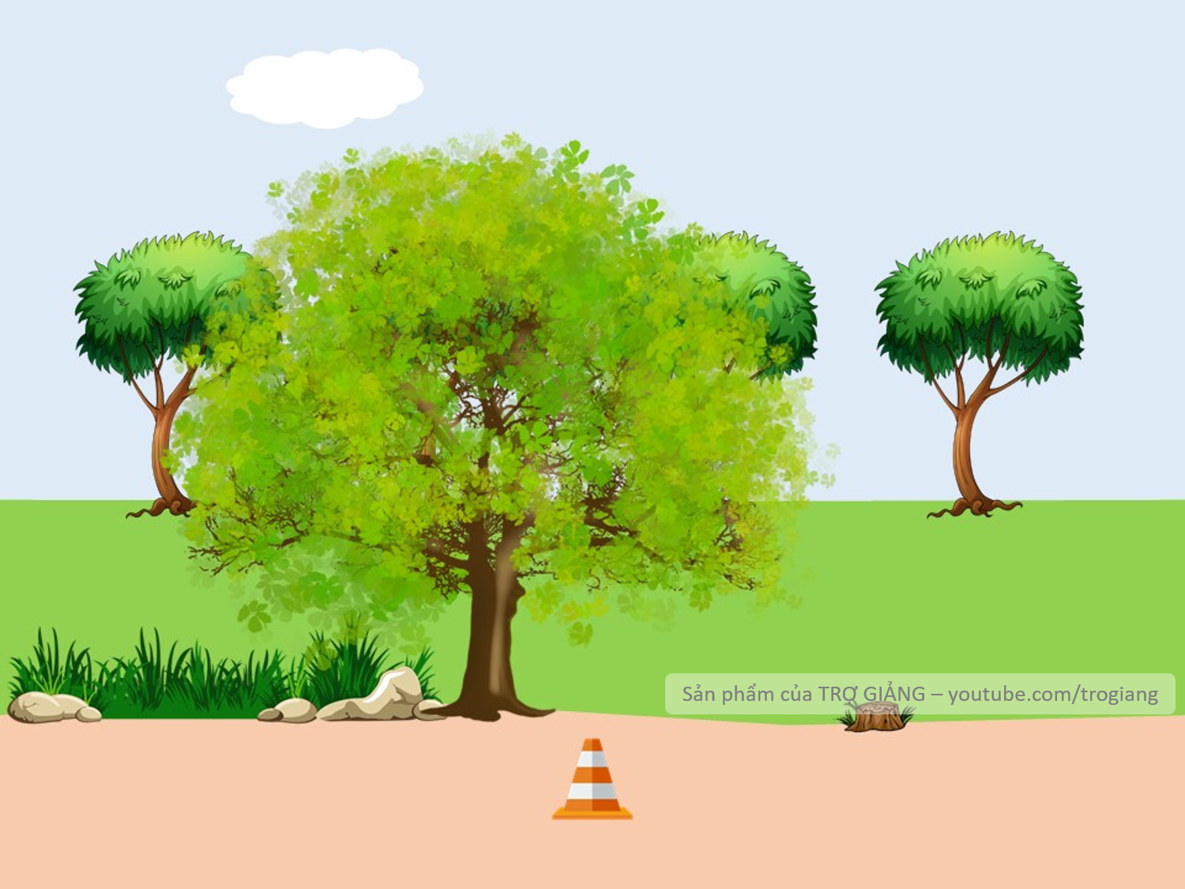



Câu 1. Điện tích điểm là
A. vật có kích thước rất nhỏ.
B. điện tích coi như tập trung tại một điểm.
C. vật chứa rất ít điện tích.
D. điểm phát ra điện tích.
B
Không trả lời được thì mình giúp cho để qua vòng nhé!
B

Slide 4



Câu 2. Câu nào sau đây là đúng khi nói về sự tương tác điện
A. hai điện tích cùng dấu thì đẩy nhau.
B. hai điện tích cùng dấu thì hút nhau.
C. hai điện tích trái dấu thì đẩy nhau
D. hai thanh nhựa giống nhau, sau khi cọ xát với len dạ, nếu đưa lại gần thì chúng sẽ hút nhau.
Không trả lời được thì mình giúp cho để qua vòng nhé!
A
A

Slide 5



Câu 3. Vào mùa hanh khô, nhiều khi kéo áo len qua đầu, ta thấy có tiếng nổ lách tách. Đó là do
A. hiện tượng nhiễm điện do tiếp xúc.
B. hiện tượng nhiễm điện do cọ xát.
C. hiện tượng nhiễm điện do hưởng ứng.
D. cả ba hiện tượng nhiễm điện nêu trên.
B
B
Không trả lời được thì mình giúp cho để qua vòng nhé!

Slide 6
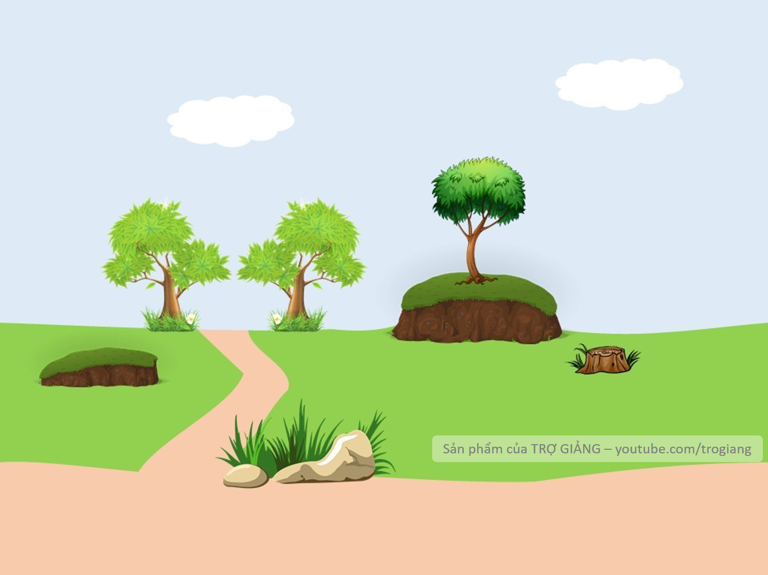


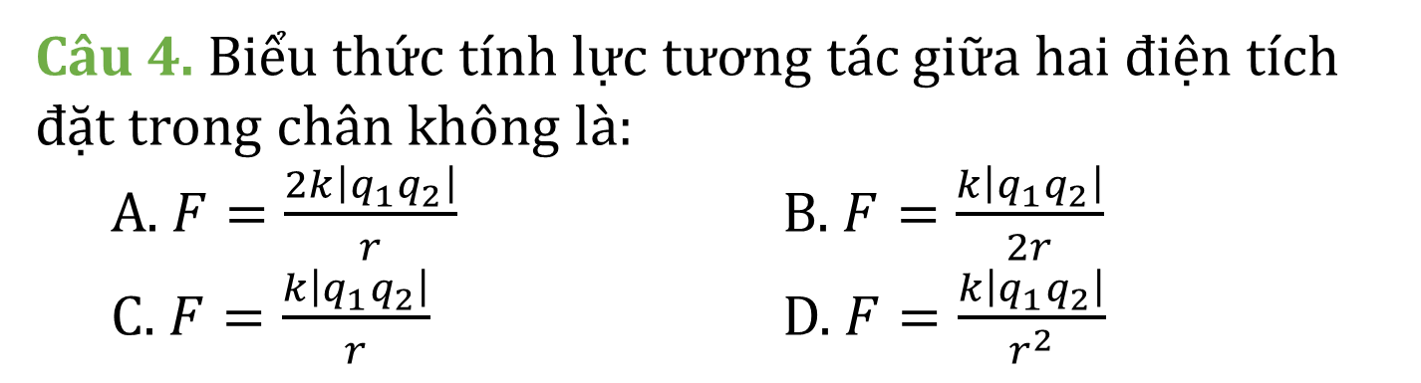
Câu 4. Biểu thức tính lực tương tác giữa hai điện tích đặt trong chân không là:
A. $F=\frac{2k\left|q_{1}q_{2}\right|}{r}$ B. $F=\frac{k\left|q_{1}q_{2}\right|}{2r}$
C. $F=\frac{k\left|q_{1}q_{2}\right|}{r}$ D. $F=\frac{k\left|q_{1}q_{2}\right|}{r^{2}}$
D
Không trả lời được thì mình giúp cho để qua vòng nhé!
D

Slide 7






Câu 5. Có thể áp dụng định luật Cu – lông cho tương tác nào sau đây?
A. Hai điện tích điểm nằm tại hai vị trí cố định trong một môi trường.
B. Hai điện tích điểm nằm cố định gần nhau, một trong dầu, một trong nước.
C. Hai điện tích điểm chuyển động tự do trong cùng môi trường.
D. Hai điện tích điểm dao động quanh hai vị trí cố định trong một môi trường.
CHÀO MỪNG TÍ XÌ TRUM VỀ NHÀ
Không trả lời được thì mình giúp cho để qua vòng nhé!
A
A

Slide 8

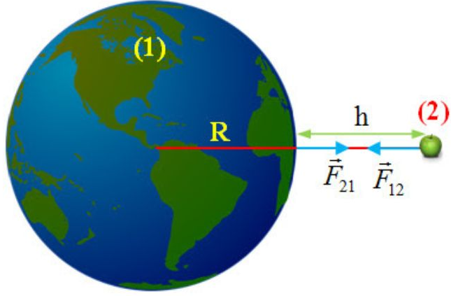
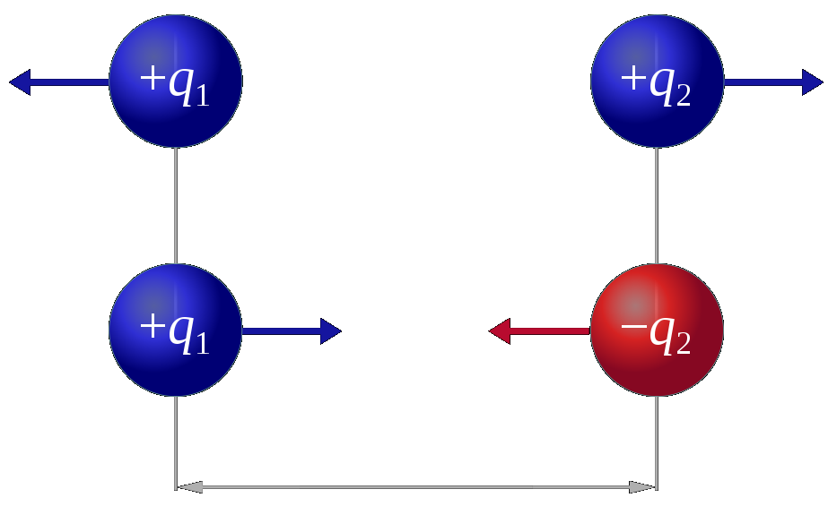


Khởi động
Vật (1) và (2) có tiếp xúc với nhau không?
TH1: Hệ Trái đất (1) và Quả táo (2)
TH2: Hệ 2 điện tích q₁ (1) và q₂ (2)
CÓ
CÓ
KHÔNG
$$ ✓$$
KHÔNG
$$ ✓$$

Slide 9


Khởi động
Vật (1) và (2) có tương tác lực với nhau không?
TH1: Hệ Trái đất (1) và Quả táo (2)
TH2: Hệ 2 điện tích q₁ (1) và q₂ (2)
CÓ
$$ ✓$$
CÓ
$$ ✓$$
KHÔNG
KHÔNG

Slide 10


Khởi động
Lực tương tác giữa vật (1) và (2) là lực gì?
TH1: Hệ Trái đất (1) và Quả táo (2)
TH2: Hệ 2 điện tích q₁ (1) và q₂ (2)
LỰC HẤP DẪN
$$ ✓$$
LỰC HẤP DẪN
LỰC COULOMB
LỰC COULOMB
$$ ✓$$

Slide 11


Khởi động
Môi trường truyền tương tác giữa vật (1) và (2) là môi trường gì?
TH1: Hệ Trái đất (1) và Quả táo (2)
TH2: Hệ 2 điện tích q₁ (1) và q₂ (2)
TRỌNG TRƯỜNG
$$ ✓$$
TRỌNG TRƯỜNG
ĐIỆN TRƯỜNG
ĐIỆN TRƯỜNG
$$ ✓$$

Slide 12
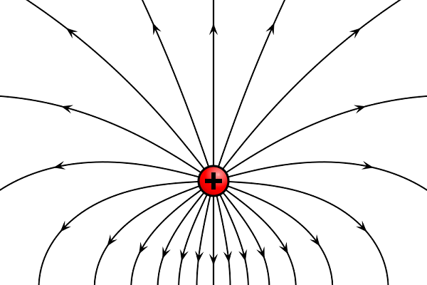
BÀI 17. KHÁI NIỆM ĐIỆN TRƯỜNG

Slide 13
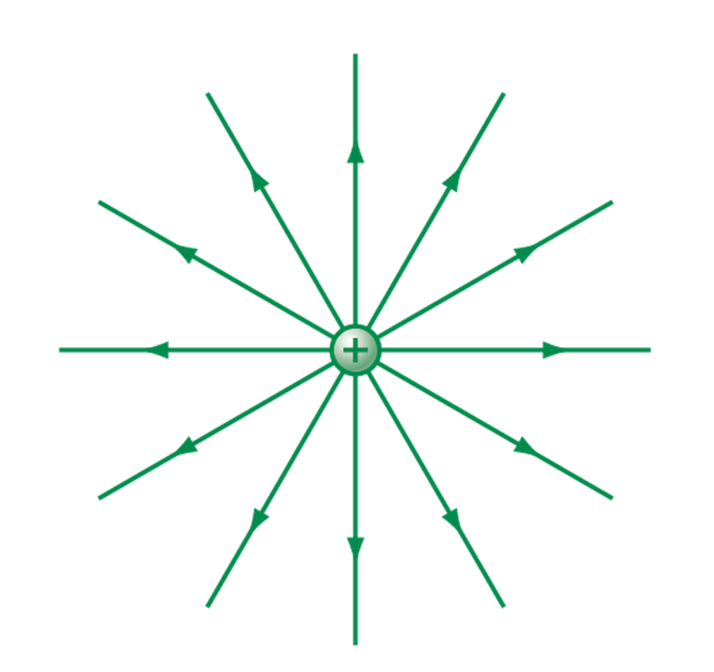

I. KHÁI NIỆM ĐIỆN TRƯỜNG
PHIẾU HỌC TẬP SỐ 1
Câu 1: Điện trường là gì?
Câu 2: Nêu các tính chất cơ bản của điện trường.
Câu 3: Môi trường nào truyền tương tác điện giữa thanh nhựa và các mẩu giấy vụn?
+
+
M
M
+
-
Q > 0
Q < 0

Slide 14
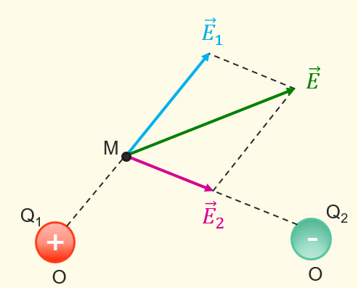
II. CƯỜNG ĐỘ ĐIỆN TRƯỜNG
CÁ NHÂN
Phiếu học tập số 2
Câu 1: Cường độ điện trường là gì?
Câu 2: Hãy viết biểu thức, nêu đơn vị cường độ điện trường tại một điểm.
Câu 3: Nêu đặc điểm của vectơ cường độ điện trường.
Câu 4: Mô tả điện trường do điện tích Q gây ra tại điểm cách nó một khoảng r trong chân không hoặc không khí và nêu công thức tính.
CÁ NHÂN
CÁ NHÂN
CÁ NHÂN

Slide 15

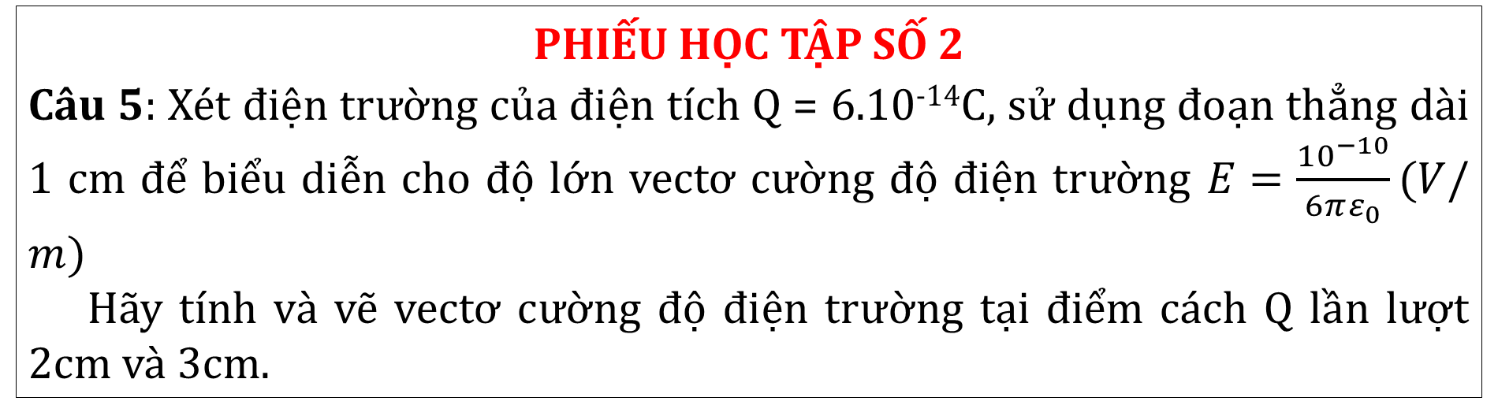
I. KHÁI NIỆM ĐIỆN TRƯỜNG
PHIẾU HỌC TẬP SỐ 2
Câu 5: Xét điện trường của điện tích Q = 6.10⁻¹⁴C, sử dụng đoạn thẳng dài 1 cm để biểu diễn cho độ lớn vectơ cường độ điện trường $E=\frac{10^{−10}}{6πε_{0}}(V/m)$
Hãy tính và vẽ vectơ cường độ điện trường tại điểm cách Q lần lượt 2cm và 3cm.

Slide 16
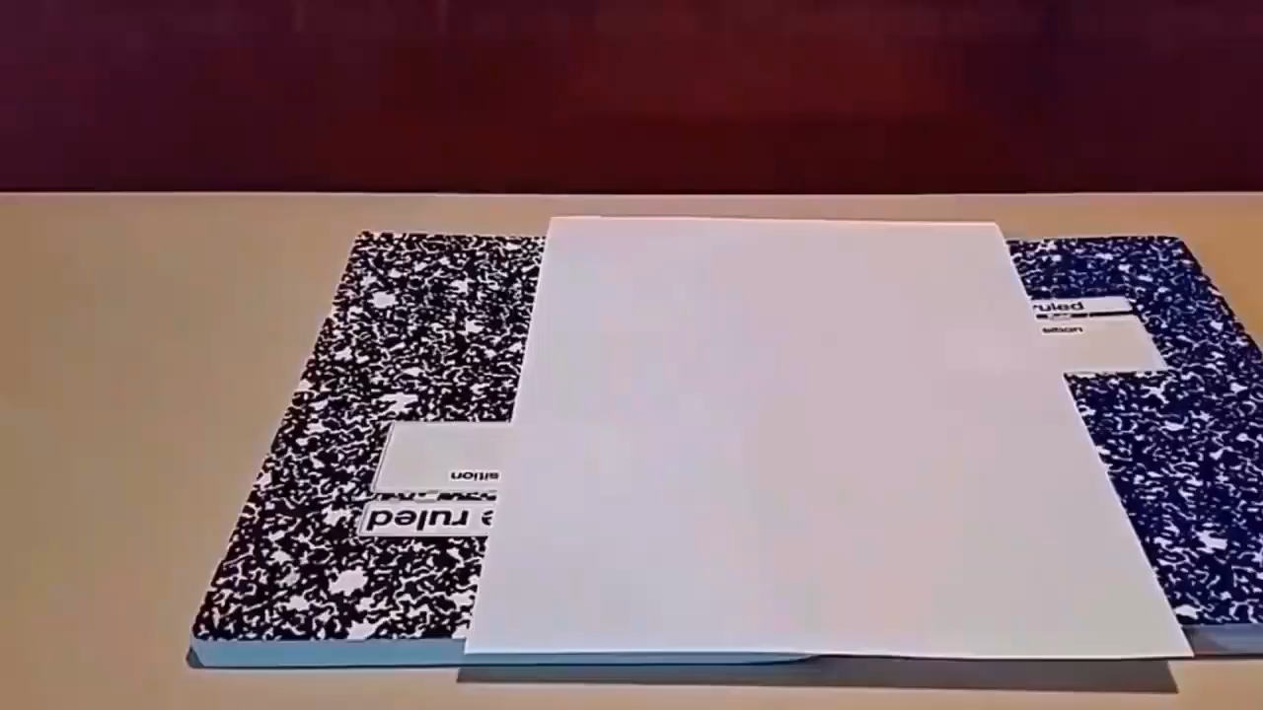

III. ĐIỆN PHỔ

Slide 17
III. ĐIỆN PHỔ
PHIẾU HỌC TẬP SỐ 3
Quan sát video, hình ảnh nêu các đặc điểm của điện phổ:
Ở những điểm gần điện tích
Ở những điểm xa điện tích
Của điện trường có 1 điện tích và nhiều điện tích
- Ở vùng gần điện tích dương và vùng gần điện tích âm

Slide 18


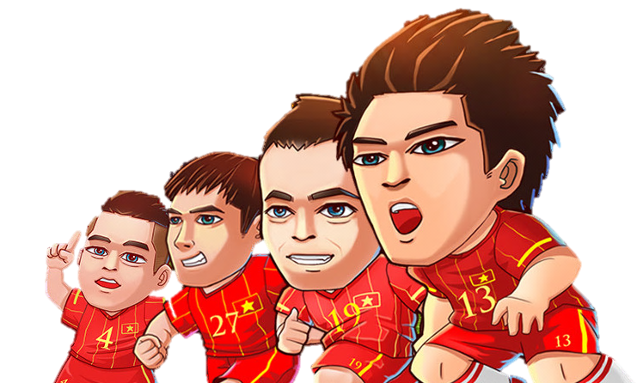
VIỆT NAM VÔ ĐỊCH
EM TẬP LÀM THỦ MÔN

Slide 19
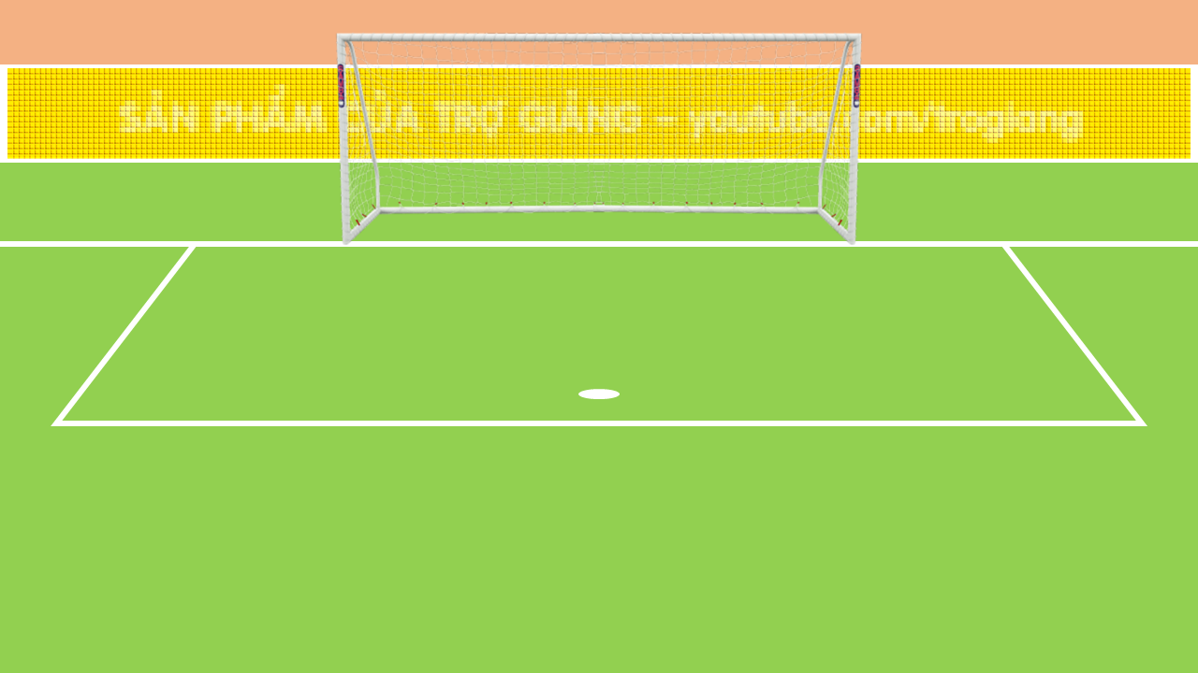





Phát biểu nào sau đây là không đúng?
A. Điện trường tĩnh là do các hạt mang điện đứng yên sinh ra.
B. Véctơ cường độ điện trường tại một điểm luôn cùng phương, cùng chiều với vectơ lực điện tác dụng lên một điện tích đặt tại điểm đó trong điện trường.
C. Tính chất cơ bản của điện trường là nó tác dụng lực điện lên điện tích đặt trong nó.
D. Véctơ cường độ điện trường tại một điểm luôn cùng phương, cùng chiều với vectơ lực điện tác dụng lên một điện tích dương đặt tại điểm đó trong điện trường

Slide 20
Phát biểu nào sau đây về tính chất của các đường sức điện là không đúng?
A. Tại một điểm trong điện trường ta có thể vẽ được một đường sức đi qua.
B. Các đường sức điện luôn xuất phát từ điện tích dương và kết thúc ở điện tích âm
C. Các đường sức là các đường cong không kín
D. Các đường sức không bao giờ cắt nhau

Slide 21
Phát biểu nào sau đây là không đúng?
A. Cũng có khi đường sức điện không xuất phát từ điện tích dương mà xuất phát từ vô cùng
B. Các đường sức của điện trường đều là các đường thẳng song song và cách đều nhau
C. Tất cả các đường sức đều xuất phát từ điện tích dương và kết thúc ở điện tích âm.
D. Điện phổ cho ta biết sự phân bố các đường sức trong điện trường.

Slide 22
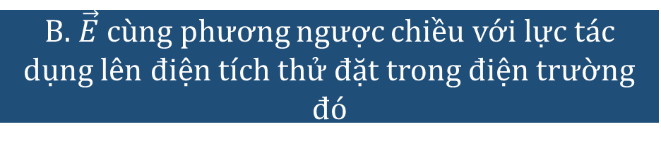
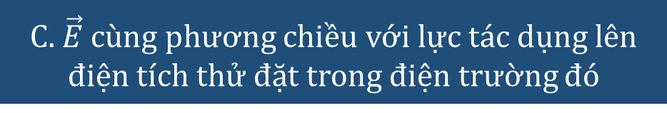
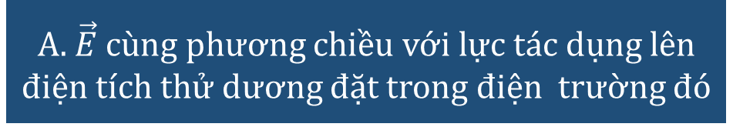
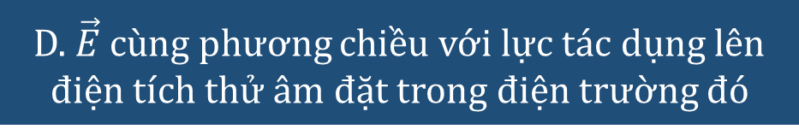
Đáp án nào là đúng khi nói về quan hệ về hướng giữa véctơ cường độ điện trường và lực điện trường:
A. $\vec{E}$ cùng phương chiều với lực tác dụng lên điện tích thử dương đặt trong điện trường đó
B. $\vec{E}$ cùng phương ngược chiều với lực tác dụng lên điện tích thử đặt trong điện trường đó
C. $\vec{E}$ cùng phương chiều với lực tác dụng lên điện tích thử đặt trong điện trường đó
D. $\vec{E}$ cùng phương chiều với lực tác dụng lên điện tích thử âm đặt trong điện trường đó

Slide 23
Đại lượng nào dưới đây không liên quan đến cường độ điện trường của một điện tích điểm Q tại một điểm?
A. Điện tích Q.
B. Điện tích thử q
C. Khoảng cách r từ Q đến q
D. Hằng số điện môi của môi trường

Slide 24
VẬN DỤNG
PHIẾU HỌC TẬP SỐ 4
Câu 1: Hai điện tích Q₁ = 6.10⁻⁸C, Q₂ = -2.10⁻⁸C đặt tại hai điểm A,B cách nhau 3cm. Hãy tìm điểm mà cường độ điện trường tổng hợp tại đó bằng không.
Câu 2: Cho tam giác ABC vuông tạ A có AB = 3cm, AC = 4cm. Tại điểm B ta đặt điện tích q₁ = -4,5.10⁻⁸C, tại C đặt điênh tích q₂ = 2.10⁻⁸C.
a. Tính độ lớn cường độ điện trường do mỗi điện tích gây ra tại A.
b. Tính cường độ điện trường tổng hợp tại A.

Slide 25
HƯỚNG DẪN TỰ HỌC
PHIẾU HỌC TẬP SỐ 5
Câu 1: Tìm hiểu về hình dạng đường sức điện của hai vật tích điện phẳng đặt song song?
Câu 2: Điện trường đều là gì? Nêu một ví dụ về điện trường đều?

Slide 26
THANK YOU

